Slide 1
Тема: «Роль игры в гендерном воспитании младших дошкольников»
Воспитатель МДОУ «Детский сад №7:
Лисенкова Т.А.

Slide 2
«Гендер»(род), который обозначает социальный пол, пол как продукт культуры.

Slide 3
Актуальность гендерного воспитания-огромна, современное общество категорически против того, чтобы мужчины и женщины располагали лишь набором преимуществ по своему половому признаку.

Slide 4
Проблемы: 1. Снижение уровня здоровья мальчиков и девочек; 2.Притупление или потеря чувства гендерной принадлежности; 3.Повышение неадекватности форм поведения среди молодежи.

Slide 5
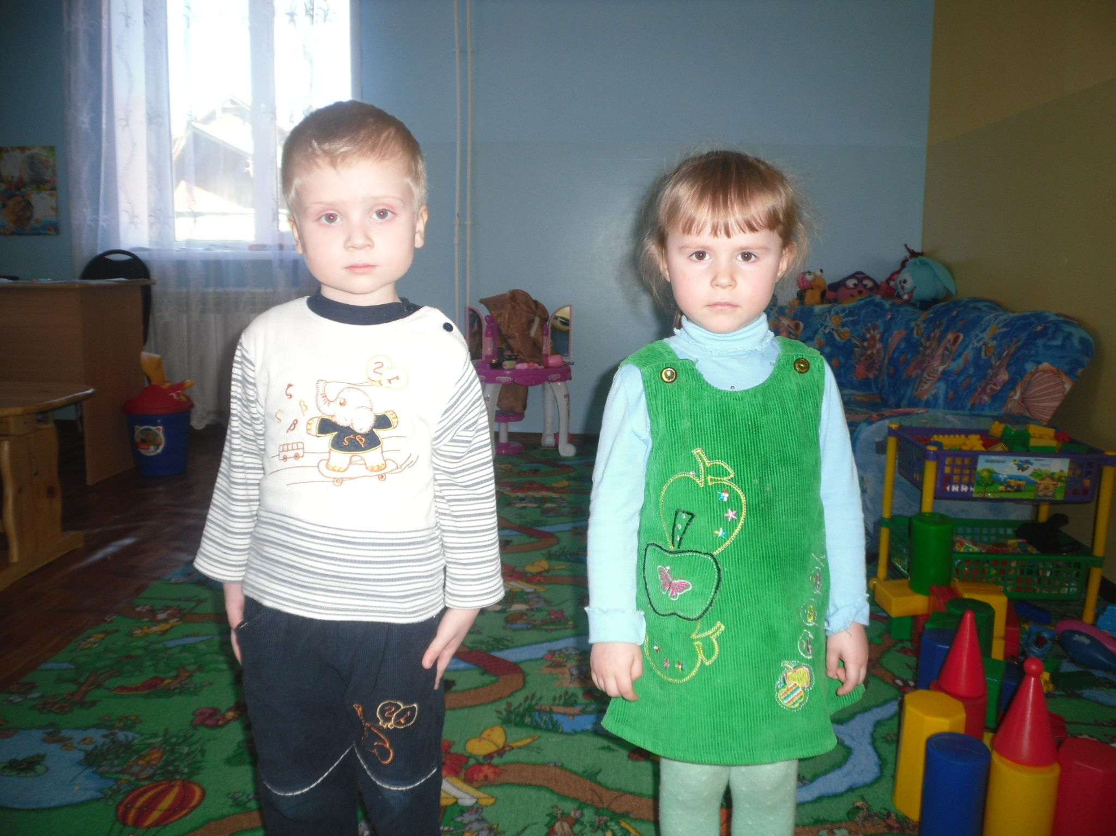

Slide 6
Установлено, что именно в период дошкольного детства у всех детей живущих в разных странах мира происходит принятие гендерной роли: к возрасту 2-3 лет дети начинают понимать, что они либо девочка, либо мальчик, и обозначают себя соответствующим образом;

Slide 7
В возрасте с 4 до 7 лет формируется гендерная устойчивость: детям становится понятно, что «гендер» не изменяется: мальчики становятся мужчинами, а девочки - женщинами и эта принадлежность к полу не изменится в зависимости от ситуации или личных желаний .

Slide 8
Механизмом гендерного воспитания детей младшего возраста выступают личностно- ориентированные технологии: 1.Средство 2.Методы 3.Формы

Slide 9
средства
Игры
пословицы
методы
Игры
Схемы-действия
формы
Игровая деятельность
Проблемно-поисковая
Сказки
Колыбельные песни
Познавательно-развивающие этические беседы
Проблемные ситуации
экспериментальная
Личностно-ориентировнные технологии

Slide 10
Развитие нравственных качеств
Овладение способом мужского и женского поведения
Формирование представлений о различии полов
Виды технологий

Slide 11
игровая
Личная заинтересованность
Общение детей со взрослыми
Мотивация

Slide 12
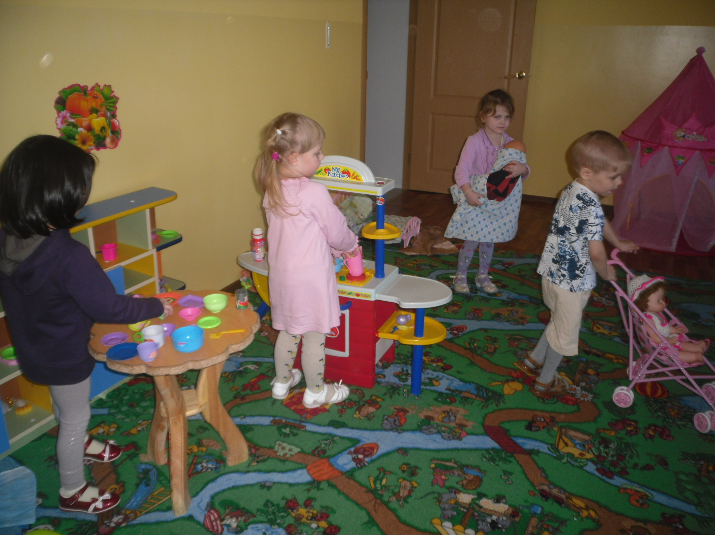

Slide 13
Игра – радость (положительный эмоциональный фон), увлечённость (положительная мотивация).

Slide 14
Задачи:
Формирование игровых умений, обогащение их игрового опыта
Расширение представлений о предметах, событиях, явлениях окружающего мира
Поощрение инициативы детей при развертывании индивидуальных, парных и коллективных игр

Slide 15
Гендерные особенности:
Девочки
Менее агрессивны
мальчики
Больше развито зрительное восприятие
Больше развито слуховое восприятие
Крайне чувствительны к интонациям, форме оценки
Более внушаемы
Влияет больше наследственность
Более значимо указание о достижении результата
Выше математические способности
Большее влияние оказывает среда
Принимают женские роли
Принимают мужские роли

Slide 16
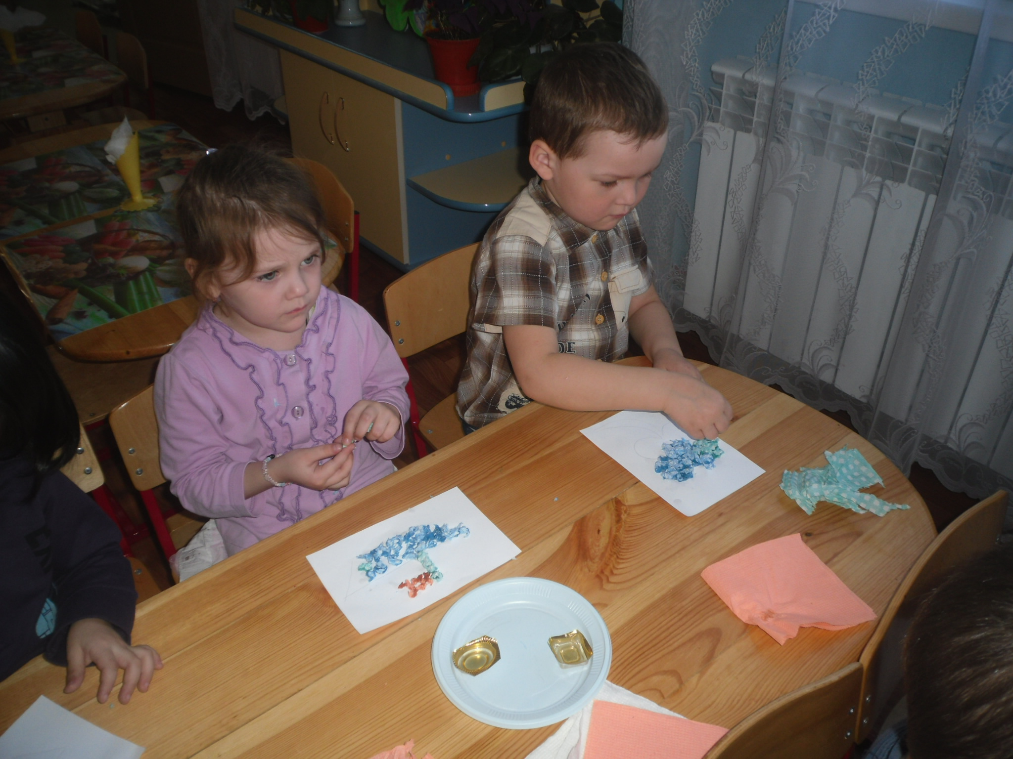

Slide 17
Период дошкольного детства – это тот период, в процессе которого педагогии родители должны понять ребенка и помочь ему раскрыть те уникальные возможности, которые даны ему своим полом, если мы хотим воспитать мужчин и женщин, а не бесполых существ, растерявших преимущества своего пола.

